Slide 1
Curso Preparación para el Examen de Grado Gestión de las Comunicaciones

Slide 2
Grupo de Procesos de la Gestión de las Comunicaciones
La Gestión de las Comunicaciones incluye los procesos requeridos para asegurar la generación oportuna y apropiada, recolección, distribución, almacenamiento, recuperación y disposición final de la información del proyecto.
Una de las principales habilidades del un Director de Proyectos es comunicar.

Slide 3
Procesos de Comunicaciones
Planificar las comunicaciones (Planificación)
Definir las necesidades de información del proyecto.
Gestionar las comunicaciones (Ejecución)
Poner a disposición de los interesados la información.
Controlar las comunicaciones (Control)
informar el estado de avance del proyecto.

Slide 4
Planificar las comunicaciones
A que debo responder al planificar las comunicaciones:
¿Qué información necesitan los interesados?
¿Cuándo necesitarán la información?
¿Cuántos canales hay involucrados?
¿Quién se comunica con quién?
¿Quién recibirá la información?
¿Cómo se distribuirá la información?
¿Quién distribuirá la información?
¿Qué tecnología utilizaremos?
¿Con qué frecuencia será la comunicación?

Slide 5
Planificar las comunicaciones
¿Qué necesito para iniciar?
Registro de interesados
Plan del proyecto
Factores ambientales de la organización
Activos de los procesos de la organización

Slide 6
Planificar las comunicaciones
Herramientas:
Análisis de los requisitos de la información
Definir los canales de comunicación y las necesidades de información.
La cantidad de interesados determina la complejidad de las comunicaciones del proyecto.

Slide 7
Canales de Comunicación
En un equipo o grupo de personas, hay:
N (N-1) / 2 canales de comunicación,
Donde N es igual al número de personas.

Slide 8
Planificar las comunicaciones
Herramientas:
Tecnología de las comunicaciones
La tecnología de las comunicaciones se refiere a los diferentes medios de comunicación, los métodos utilizados para transferir información entre los interesados ​​del proyecto
¿Que tipo de tecnología? Según:
Urgencia
Tecnología existente
Competencias del personal
Entornos de trabajo
Etc.

Slide 9
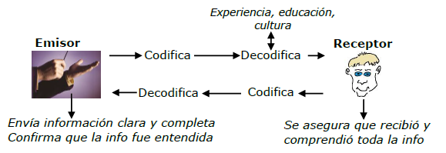
Planificar las comunicaciones
Herramientas:
Modelos de comunicación
Lledó, 2013)

Slide 10
Ruidos o bloqueadores de la información

Slide 11
Ruido
El ruido en las comunicaciones es una barrera para comunicarse comunicación que puede debilitar, bloquear, distorsionar, cambiar, interferir o destruir el mensaje que se está tratando de transmitir.

Slide 12
Bloqueadores de las Comunicaciones
Los bloqueadores de comunicación son frases o preguntas que pueden causar mala comunicación o dificultan la comunicación efectiva, como resultado del idioma utilizado, expresiones coloquiales, tonos, expresiones idiomáticas, etc.

Slide 13
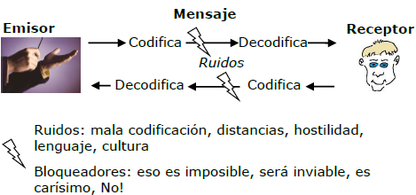
Ruidos o bloqueadores de la información
El mensaje original puede sufrir cambios o fallas de interpretación debido a los ruidos:
Contexto
Mala codificación
Hostilidad
Lenguajes
Cultura
Experiencias
Nivel de educación
Distancias entre miembros, etc.
Lledó, 2013)

Slide 14
Planificar las comunicaciones
Herramientas:
Métodos de comunicaciones
Alternativas para compartir información:
Interactiva o bi-direccional
Email (push)
Una intranet (pull), etc.

Slide 15
Comunicación Interactiva
La comunicación interactiva es el método de comunicación recíproca que puede implicar a dos o más personas. Una persona proporciona información, otros la reciben y luego responden a la información.

Slide 16
Distribución de la Información
El concepto de la distribución de la información se refiere a determinar quiénes necesita qué información y planear cómo obtener esa información para ellos.

Slide 17
Comunicación Tipo “Push” (Empujar)
La comunicación tipo “push” es un método de comunicación que implica un flujo unidireccional de la información. El emisor proporciona la información a las personas que la necesitan, pero no espera retroalimentación de la misma.

Slide 18
Comunicación Tipo “Pull” (Halar)
Comunicación tipo “pull” es un método utilizado para distribuir documentos de gran tamaño o enviar información a muchas personas, donde el director del proyecto coloca la información en una ubicación central y los destinatarios son los responsables de la recuperación de la información desde esa ubicación.

Slide 19
Planificar las comunicaciones
Herramientas:
Reuniones
Para planificación
Presenciales o virtuales
Con el equipo o interesados

Slide 20
Planificar las comunicaciones
Salidas
Plan de gestión de las comunicaciones
Canales de comunicación
Formato y contenidos del tipo de información
Personas responsables de comunicar
Personas que recibirán la información
Tecnología de las comunicaciones a utilizar
Frecuencia de la comunicación
Glosario de términos comunes

Slide 21
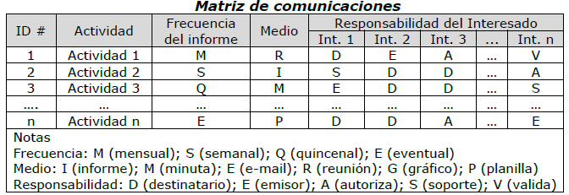
Lledó, 2013)

Slide 22
Gestionar las comunicaciones
Puesta en marcha del plan, gestionando el envío de la información en tiempo y forma a los involucrados.
Entradas:
Plan de gestión de la comunicaciones
Informes de desempeño
Factores ambientales
Activos de la organización

Slide 23
Gestionar las comunicaciones
Herramientas:
Tecnología de las comunicaciones
Modelos de comunicación
Métodos de comunicaciones
Sistema de gestión de información
Informar sobre el desempeño

Slide 24
Gestionar las comunicaciones
Cuando se gestionan la comunicaciones hay que tomar en consideración las características que puede tomar:
Interna: entre las personas que forman parte del proyecto
Externa: hacia los interesados externos del proyecto
Vertical: entre jefe-empleado y viceversa
Horizontal: entre colegas del proyecto
Escrita formal: planes, solicitud, etc.
Escrita informal: memos, e-mails, notas
Oral formal: presentaciones
Oral informal: reuniones, conversaciones

Slide 25
Comunicación Efectiva
La comunicación efectiva implica que la información se proporciona en el formato correcto, en el momento adecuado y con el impacto adecuado.

Slide 26
Comunicación No Verbal
La comunicación no verbal es toda la comunicación basada en gestos físicos en lugar de la palabra vocalizada. 55 por ciento de toda comunicación es no verbal.

Slide 27
Comunicación Paralingüistíca
La comunicación paralingüística se refiere al nivel, el tono y las inflexiones en la voz del orador que afectan el mensaje.

Slide 28
Escucha Activa
La escucha activa se refiere a un modelo de comunicación, en la que el receptor confirma que él o ella está escuchando, expresa su acuerdo o desacuerdo, o solicita que se aclare.

Slide 29
Escucha Efectiva
Escucha efectiva es cuando el receptor decodifica el mensaje de cuidado y confirma el mensaje se ha entendido.

Slide 30
Retroalimentación
La retroalimentación es la respuesta de un receptor hacia el mensaje del emisor, la cual puede ser no verbal, oral o escrita.

Slide 31
Comunicación Formal
La comunicación formal suele ser un tipo de comunicación que se adhiere estrictamente a las normas, convenciones, ceremonia y es libre de expresiones coloquiales.

Slide 32
Comunicación Informal
La comunicación informal suele ser una discusión casual, un intercambio verbal, una nota o un memorándum que puede adherirse estrictamente menos a las normas y convenciones.

Slide 33
Comunicación Escrita
La comunicación escrita es cualquier tipo de comunicación que se produce en forma escrita, por medio de símbolos escritos, ya sea impresos o escritos a mano.

Slide 34
Comunicación Verbal
La comunicación verbal es cualquier tipo de comunicación que se produce en forma verbal, oral, pronunciada, hablada.

Slide 35
Reglas para Reuniones
Las reglas para las reuniones son normas o directrices que los directores de proyectos pueden implementar para mejorar el control de las reuniones y hacerlas más eficaces y eficientes.

Slide 36
Gestionar las comunicaciones
Salidas:
Comunicaciones del proyecto
Actualizaciones al plan de proyecto y otros documentos
Actualizaciones a los activos de la organización

Slide 37
Controlar las comunicaciones
Un director de proyecto debería tratar de controlar las comunicaciones para evitar los cambios, falta de comunicación, direcciones confusas y la corrupción del alcance, a pesar de que es imposible controlar todas las comunicaciones.

Slide 38
Controlar las comunicaciones
Entradas:
Plan de gestión de las comunicaciones.
Comunicaciones del proyecto
Detalle sobre el desempeño del trabajo, estado de los entregables, avances, etc.
Registro de incidentes (issue log)
Mediciones del desempeño del trabajo
SPI, CPI, etc.
Activos de la organización

Slide 39
Controlar las comunicaciones
Herramientas:
Sistema de gestión de información.
Reuniones
Juicio experto
Salidas:
informes de desempeño
Solicitudes de cambio
Actualizaciones al plan y otros documentos
Actualizaciones a los activos de la organización

Slide 40
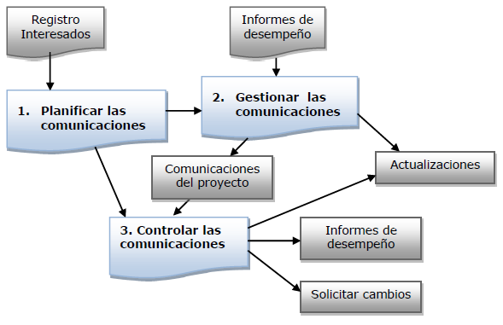
Lledó, 2013)

Slide 41
¿Preguntas?

Slide 42
Ejemplo
¿Cuál es el nombre del proceso requerido para asegurar la generación oportuna y apropiada, la recolección, la distribución y la disposición de la información del proyecto?
Gestión de la Calidad.
Gestión de las Comunicaciones.
Gestión de las Adquisiciones.
Gestión del Alcance.

Slide 43
Ejemplo
¿Quién de los siguientes son SIEMPRE interesados​​?
Una persona que no quiere que el proyecto finalice.
Un trabajador de la línea de montaje que utilizará el producto del proyecto.
Un gerente funcional del departamento de ingeniería.
Una persona que podría perder su posición en la compañía debido al proyecto.

Slide 44
Ejemplo
El Proyecto A ha tenido reuniones ineficaces del proyecto desde sus inicios. Ha habido quejas de que la información no llega a las personas adecuadas, algunas personas están hablando demasiado durante las reuniones, y las personas adecuadas no están allí para resolver los problemas. ¿Qué es lo más probable que falta en este proyecto?
Un plan de gestión del alcance.
Un plan de gestión del personal.
Un plan de gestión de las comunicaciones.
Un plan de mejora de procesos.

Slide 45
Ejemplo
El director del proyecto debe identificar _________, determinar sus requisitos, y luego gestionar e influir sobre esos requisitos para asegurar un proyecto exitoso.
Gerentes funcionales.
Los interesados.
El alcance.
Los usuarios finales.

Slide 46
Ejemplo
Los informes del proyecto son una salida del proceso:
Planificar las comunicaciones.
Distribuir la información.
Informar el rendimiento.
Gestionar los recursos.

Slide 47
Ejemplo
Un interesado ​​en particular tiene una reputación de hacer muchos cambios en los proyectos. ¿Qué es lo MEJOR que un director de proyecto puede hacer al inicio del proyecto para gestionar esta situación?
Decir "No" al interesado varias veces para disuadirlo de presentar más cambios.
Hacer que el interesado se involucre en el proyecto lo antes posible.
Hablar con el jefe del interesado para encontrar maneras de dirigir las actividades del interesado hacia otro proyecto.
Pedir al interesado ​​que no se le incluya en la lista de los interesados.

Slide 48
Ejemplo
Las Entradas para el proceso de Planificar las Comunicaciones incluyen todo lo siguiente EXCEPTO?
Requisitos de comunicaciones.
Estrategia de gestión de los interesados.
Cultura organizacional.
Proyecciones.

Slide 49
Ejemplo
¿De qué forma se produce la MAYORÍA de las comunicaciones?
No verbal.
Verbal.
Paralingual.
Referencial.

Slide 50
Ejemplo
Dos personas están discutiendo sobre lo que hay que hacer para completar un paquete de trabajo. Si la directora del proyecto quiere saber lo que está pasando, ella debería prestar MÁS atención:
A lo que se dice y cuándo se dice.
A lo que se dice, quién lo dice y la hora del día que sucede.
A los gestos corporales y lo que se dice.
Al nivel y tono de las voces así como a los gestos físicos.

Slide 51
Ejemplo
Durante la comunicación, el uso de _______ es un medio de brindar retroalimentación al orador mediante la repetición de sus palabras para asegurar que haya un buen entendimiento del mensaje enviado.
Escucha activa.
Filtrado.
Gráficos.
Gestos visuales, auditivos y táctiles.

Slide 52
Ejemplo
La habilidad de escuchar implica algo más que sólo oír los sonidos. Una de las características de un buen escucha es que él o ella:
Finaliza las frases del orador.
Toma buenas notas.
Repite algunas de las cosas que se han dicho.
Está de acuerdo con el orador.

Slide 53
Ejemplo
El director del proyecto está a la espera de un entregable que será enviado por e-mail por parte de un miembro del equipo del proyecto el día de hoy. Al final del día, el director del proyecto contacta al miembro del equipo y le notifica que no lo ha recibido. El miembro del equipo se disculpa y dice que él no pudo enviar el entregable y que en vez de ello lo envió de forma postal. El miembro del equipo le explica al director del proyecto que ya le había comunicado durante una conversión telefónica previa hace un tiempo cuando se encontraba de viaje que esto podría ocurrir. "¿Esa no fue la conversación que tuvimos cuando yo te dije que no podía oírte bien debido a la mala cobertura celular?", pregunta el director del proyecto. "Sí", responde el miembro del equipo. ¿Qué podría haber evitado este problema?

Slide 54
La comunicación paralingüística.
Agregarlo en el registro de asuntos después de la llamada telefónica.
Una mejor atención a la determinación de los requisitos de las comunicaciones.
La retroalimentación durante las comunicaciones.

Slide 55
Ejemplo
Un miembro del equipo está de visita en la planta de fabricación de uno de los proveedores. ¿Cuál de las siguientes es la cosa MÁS importante que el director del proyecto puede hacer en cualquier llamada telefónica al miembro del equipo?
Solicitarle al miembro del equipo que repita lo que el director del proyecto le está diciendo.
Revisar la lista de información sobre contactos para todos los interesados.
Solicitarle al miembro del equipo buscar solicitudes de cambio.
Revisar la próxima reunión programada.

Slide 56
Ejemplo
La correspondencia formal escrita con el cliente se requiere cuando:
Los defectos de son detectados.
El cliente solicita trabajo adicional no cubierto por el contrato.
El proyecto tiene un rezago que incluye cambios en la ruta crítica.
El proyecto tiene sobrecostos.

Slide 57
Ejemplo
Usted quiere que su equipo conozca que el informe semanal sobre el estado del proyecto debe ser entregado oficialmente a las 4 pm los jueves. ¿Qué tipo de comunicación debería utilizar?
Comunicación formal escrita.
Comunicación verbal formal.
Comunicación informal escrita.
Comunicación informal verbal.

Slide 58
Ejemplo
Las comunicaciones bajo contrato deberían tender a ser:
Formales y escritas.
Formales y verbales.
Informal y escritas.
Informales y verbales.

Slide 59
Ejemplo
Un director de proyecto tiene un problema con el rendimiento de un miembro del equipo. ¿Cuál es la MEJOR forma de comunicación para hacerle frente a este problema?
Comunicación formal escrita.
Comunicación verbal formal.
Comunicación informal escrita.
Comunicación informal verbal.

Slide 60
Ejemplo
Un gran proyecto de telecomunicaciones de un año de duración está a mitad de camino cuando usted toma el lugar del director del proyecto anterior. El proyecto tiene tres vendedores diferentes y un equipo de proyecto de 30 personas. A usted le gustaría revisar los requisitos de las comunicaciones del proyecto y qué tecnología se está utilizando para dichas comunicaciones. ¿En dónde encontrará usted esta información?
En el plan para la dirección del proyecto.
En el plan para la distribución de la información.
En el gráfico de barras.
En el plan de gestión de las comunicaciones.

Slide 61
Ejemplo
Usted está sosteniendo regularmente una reunión de estado para su proyecto. Usted sabe que todo lo siguiente es cierto con respecto a las reuniones de estado, EXCEPTO:
Las reuniones de estado son un tipo de comunicación interactiva.
Las reuniones de estado son un tipo de método de comunicación, que es una herramienta y técnica del proceso de Informar el Rendimiento.
Las reuniones de estado son una manera de intercambio formal de información y actualización por parte de los interesados del estado del proyecto.
Las reuniones de estado son un tipo de comunicación tipo “push”.

Slide 62
Ejemplo
Esto garantiza que la información se distribuye, pero no reconoce o certifica que haya sido entendida por el receptor previsto:
Comunicación tipo “Push”.
Comunicación interactiva
Medio.
Mensaje y mensaje de retroalimentación.

Slide 63
Ejemplo
Una directora de proyecto está a punto de comenzar un proyecto y solicita un equipo de TI en la empresa para crear un sitio de intranet dedicado al proyecto, en donde ella espera compartir información relevante del proyecto al equipo del proyecto y a los interesados. ¿Qué tipo de enfoque está usando la directora del proyecto?
Comunicación tipo “push”.
Comunicación interactiva.
Comunicación tipo “pull”.
Retroalimentación.

Slide 64
Ejemplo
Un equipo de proyecto está teniendo dificultades para comunicarse a largas distancias. Hay 13 miembros de dos países, cuando cinco personas de la India se agregan al proyecto. ¿Cuántos canales de comunicación hay?
153.
180.
324.
362.

Slide 65
Ejemplo
La reunión del estado del proyecto no va bien. Todo el mundo habla al mismo tiempo, hay gente que no participa y muchos temas se discuten de forma aleatoria. ¿Cuál de las siguientes reglas para las reuniones efectivas no se está cumpliendo?
Demostrar cortesía y consideración por cada uno, controlar a quien se le permite hablar.
Programar reuniones de antemano.
Tener un propósito para la reunión, con la gente adecuada para asistir en ella.
Crear y publicar una agenda y un conjunto de normas para el control de las reuniones.

Slide 66
Ejemplo
El resultado MÁS probable de los bloqueadores de comunicación es que:
El proyecto se retrasa.
El nivel de confianza es mayor.
Ocurre conflicto.
La Alta Gerencia se disgusta.

Slide 67
Ejemplo
Usted ha sido asignado como el director del proyecto para un proyecto que está a la mitad del grupo de procesos de ejecución y usted está determinando cómo va a controlar el proyecto. La MEJOR manera de controlar el proyecto es:
Usar una combinación de métodos de comunicaciones.
Llevar a cabo reuniones de estado debido a que han funcionado mejor para usted en el pasado.
Consultar el gráfico de barras semanalmente.
Reunirse con la gerencia con regularidad.

